Slide 1
Поняття мови розмітки гіпертексту. Етапи створення веб-сайтів.
За новою програмою
Урок 49

Slide 2
Запитання
Розділ 9 § 9.3
Що таке дизайн? Які основні принципи дизайну презентації та слайдів?
Що таке верстка? Яке її значення у процесі створення публікацій?
Із чого складається доменне ім'я інтернет-ресурсу; URL-адреса?

Slide 3
Елементи структури веб-сторінок
Розділ 9 § 9.3
Веб-сторінки є інформаційними ресурсами служби World Wide Web, і ви вже ознайомилися з тим, як здійснювати пошук і перегляд цих ресурсів. Тепер розглянемо способи їх створення.

Slide 4
Елементи структури веб-сторінок
Розділ 9 § 9.3
У структурі веб-сторінки можна виділити такі складові:
контент
(англ. content — зміст) — змістове наповнення веб-сторінки, доступне користувачу: тексти, зображення, відео, звукові дані та інше;
елементи навігації
засоби для переходу до інших веб-сторінок;
дизайн
елементи структурування контенту та його форматування, оформлення сторінки.

Slide 5
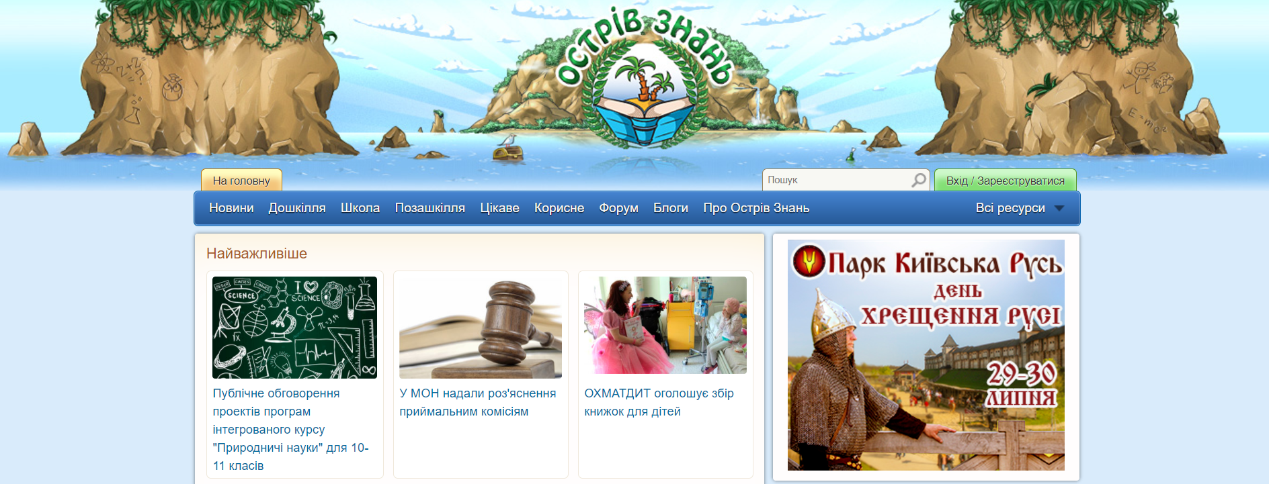
Елементи структури веб-сторінок
Розділ 9 § 9.3
Складові веб-сторінки
Дизайн
Елементи навігації
Контент

Slide 6
Елементи структури веб-сторінок
Розділ 9 § 9.3
Веб-сторінки є текстовими документами. Їх створюють з використанням мови розмітки гіпертексту HTML (англ. Hyper Text Markup Language — мова розмітки гіпертексту).

Slide 7
Елементи структури веб-сторінок
Розділ 9 § 9.3
У веб-сторінці міститься HTML-код сторінки, що складається з даних двох типів:
Тексту
Тегів
який відображатиметься на сторінці;
(англ. tag — ярлик, ознака) — команд, що визначають розмітку тексту: його структуру, формат фрагментів тексту, забезпечують уставлення нетекстових об'єктів на сторінку та інше.

Slide 8
Елементи структури веб-сторінок
Розділ 9 § 9.3
Переглянути HTML-код веб-сторінки, відкритої у вікні браузера Google Chrome, можна, вибравши в контекстному меню сторінки команду Переглянути джерело сторінки.
Фрагмент веб-сторінки та фрагмент HTML-коду

Slide 9
Для тих, хто хоче знати більше
Розділ 9 § 9.3
Теги, що визначають структуру сторінки:
<h1> ... </h1>
тег створення заголовка на веб-сторінці.
<img src=«...»/>
тег вставлення на веб-сторінку зображення та встановлення значень його властивостей.
<р> ... </р>
тег створення абзацу на веб-сторінці.
<strong> ... </strong>
тег виділення фрагмента тексту напівжирним накресленням.
<а href=«...»> ... </а>
тег створення гіперпосилання.

Slide 10
Форматування текстів
Розділ 9 § 9.3
В атрибутах керування кольором, окрім англійської назви кольорів (red, green, blue, yellow, black, white та ін.), можна вказати код RGB-кольору, «змішуючи» шістнадцяткові значення червоного, зеленого та синього кольорів у межах від 00 до FF:
#000000
Чорний (black)
#0000FF
Синій (blue)
#FFFFFF
Білий (white)
#FFFF00
Жовтий (yellow)
#FF0000
Червоний (red)
#654321
Відтінок коричневого
#00FF00
Зелений (green)
#123456
Відтінок синього

Slide 11
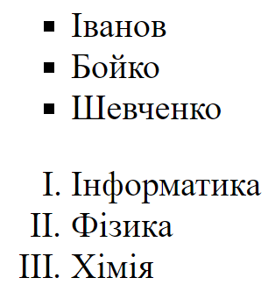
Марковані та нумеровані списки
Розділ 9 § 9.3
Елементи списку розмічають тегами <lі>...</lі>
У вікні текстового редактора
У вікні браузера
<ul type="square">
<li>Іванов</li>
<li>Бойко</li>
<li>Шевченко</li>
</ul>
<ol type="I">
<li>Інформатика</li>
<li>Фізика</li>
<li>Хімія</li>
</ol>

Slide 12
Марковані та нумеровані списки
Розділ 9 § 9.3
Для маркованого списку використовують тег:
<ul>...</ul>
З атрибутом type, який задає вигляд маркера:
"disk"
"circle"
"square"
•
о
■

Slide 13
Марковані та нумеровані списки
Розділ 9 § 9.3
Для нумерованих списків використовують тег:
<ol>...</ol>
З атрибутами type, який задає тип нумерації:
“ 1 "
" А "
" І "
арабські цифри
латинські літери
римська нумерація
Start для задавання початкового номеру арабськими цифрами.

Slide 14
Етапи створення веб-сайту
Розділ 9 § 9.3
Розробка веб-сайту складається з кількох етапів. Ці етапи аналогічні до етапів розв'язування задач з використанням комп'ютера.
Постановка завдання. На цьому етапі визначається мета створення сайту, його основна тематика, здійснюється аналіз існуючих сайтів такої самої або схожої тематики.

Slide 15
Етапи створення веб-сайту
Розділ 9 § 9.3
У результаті розробник повинен знати:
мету, з якою створюється сайт;
тематику сайту, відмінності сайту від інших сайтів такої самої тематики;
аудиторію потенційних відвідувачів сайту: вік, стать, коло інтересів тощо;
перелік сервісів для розміщення на сайті: форум, чат, пошукова система, веб-каталог, електронна пошта та інше;
перспективи розвитку сайту.

Slide 16
Етапи створення веб-сайту
Розділ 9 § 9.3
Визначення структури сайту. На цьому етапі важливо скласти перелік розділів сайту для формування системи навігації, список сторінок, визначити зв'язки між ними.
Кількість сторінок залежатиме від того інформаційного наповнення, яке планується на ньому розмістити. Результатом повинна стати мапа (карта) сайту — схема, що візуально відображає ієрархію сторінок сайту, зв'язки та переходи між ними, тобто внутрішню структуру сайту.

Slide 17
Етапи створення веб-сайту
Розділ 9 § 9.3
Наприклад, для сайту вашого класу, основними відвідувачами якого будуть учні класу та їхні батьки, мапа сайту може бути такою.
Наш клас (головна сторінка)
Про нас
Історія класу
Фотогалерея
Навчання
Предмети
Навчальні предмети
Відпочинок
Поетична творчість
Наші свята
Походи та екскурсії
Розклад уроків
Спортивні досягнення

Slide 18
Етапи створення веб-сайту
Розділ 9 § 9.3
Розробка структури веб-сторінок сайту. Наступним завданням є визначення структури зовнішнього вигляду веб-сторінок. Оскільки для більшості сторінок сайту рекомендується застосовувати єдиний стиль оформлення, то потрібно визначити схему розташування на сторінках основних блоків: як буде розташовано,
основний матеріал
додаткові інформаційні та рекламні блоки
анонси
меню
лічильник відвідувачів тощо

Slide 19
Етапи створення веб-сайту
Розділ 9 § 9.3
Як правило, на веб-сторінках передбачено розміщення:
верхнього блоку — заголовка, у якому містяться логотип і назва сайту;
блоку навігації (меню) для переходу до основних розділів сайту;
інформаційного блоку з основним матеріалом, що займає центральну частину сторінки;
нижнього блоку — підвалу, для розміщення контактних даних, повідомлення про авторські права тощо.
Блок заголовка
Інформаційний блок
Блок наві-гації
Підвал

Slide 20
Етапи створення веб-сайту
Розділ 9 § 9.3
Якщо розробка сторінок сайту буде здійснюватись автоматизованими засобами, то структура веб-сторінок може бути запропонована в шаблоні сторінки.

Slide 21
Етапи створення веб-сайту
Розділ 9 § 9.3
Розробка дизайн-макета сторінок сайту. Дизайн-макет сторінок включає набір значень властивостей текстових і графічних об'єктів сторінки:
Кольорової гами сторінок
Елементів графічного оздоблення
Набору шрифтів та іншого
Тобто визначає стиль сайту.

Slide 22
Етапи створення веб-сайту
Розділ 9 § 9.3
Дизайн-макет спирається на попередньо розроблену зовнішню структуру сторінок сайту. Важливо, щоб стиль відповідав призначенню сайту, особливостям основної
аудиторії, на яку розраховано сайт, був орієнтований на надання найбільших зручностей для сприйняття основного матеріалу.

Slide 23
Етапи створення веб-сайту
Розділ 9 § 9.3
Дизайн-макет може бути розроблено дизайнером у графічному редакторі, намальовано на папері тощо. Якщо розробка сайту буде здійснюватись автоматизованими засобами, то варіанти дизайн-макета можуть бути запропоновані у темах сайту.

Slide 24
Етапи створення веб-сайту
Розділ 9 § 9.3
Створення та верстка сторінок сайту. Створюються сторінки, як правило, з використанням тегів мови HTML. У процесі створення відбувається верстка сторінок.
Верстка — це процес розміщення на сторінці під час її створення текстових, графічних та інших об'єктів так, щоб сторінка отримала вигляд згідно з розробленим дизайн-макетом. На цьому етапі здійснюється й інформаційне наповнення сайту.

Slide 25
Етапи створення веб-сайту
Розділ 9 § 9.3
Якщо на етапі постановки завдання передбачалося розміщення на сайті додаткових сервісів і засобів зворотного зв'язку, таких як системи пошуку, голосування, форуми та інше, то потрібен ще й етап програмування сайту.
При автоматизованому створенні сайту деякі з наведених засобів можуть бути вставлені з готових шаблонів.

Slide 26
Етапи створення веб-сайту
Розділ 9 § 9.3
Розміщення (публікація) сайту в Інтернеті. Під час попередніх етапів створені веб-сторінки могли зберігатися на локальному комп'ютері розробника. На цьому етапі сайт отримує доменне ім'я та розміщується на сервері.
Після цього сайт стає доступним для перегляду користувачами Інтернету, якщо він або його частина не мають обмежень на доступ.

Slide 27
Етапи створення веб-сайту
Розділ 9 § 9.3
Сервер, на якому розміщується сайт, повинен надавати послуги хостингу.
Хостинг (англ. hosting — виявлення гостинності) — виділення апаратних і програмних ресурсів сервера для розміщення файлів користувача, забезпечення доступу до них, опрацювання запитів та іншого.
Організації, що надають послуги хостингу, називають хостинг-провайдерами.

Slide 28
Етапи створення веб-сайту
Розділ 9 § 9.3
Існують онлайн-системи конструювання сайтів, які одночасно з послугами з розробки веб-сайтів надають послуги безкоштовного хостингу. Такими є системи:
Google Сайти
uCoz
Weebly та інші
У цих системах створення веб-сайту здійснюється у режимі онлайн одразу на сервері хостингу.

Slide 29
Для тих, хто хоче знати більше
Розділ 9 § 9.3
Для того щоб ваш сайт почали відвідувати користувачі Інтернету, бажано зареєструвати його в пошукових системах і каталогах, розмістити посилання на нього на Інших сайтах.
Цей процес називають популяризацією або просуванням сайту. Для популяризації використовують й Інші засоби, але важливо, щоб матеріали, доступні на вашому сайті, були варті того, щоб ними зацікавилися відвідувачі.

Slide 30
Розгадайте ребус
Розділ 9 § 9.3
Веб-сайт

Slide 31
Дайте відповіді на запитання
Розділ 9 § 9.3
Які складові можна виділити на веб-сторінці? Схарактеризуйте кожну групу.
Що таке HTML-код сторінки? Дані яких видів він містить? Як можна його переглянути?
Які етапи розробки веб-сайту? У чому полягає кожен з етапів?
Що таке внутрішня структура веб-сайту?
Які складові структури веб-сторінки?
Що таке верстка? Що є результатом верстки сайту?

Slide 32
Домашнє завдання
Розділ 9 § 9.3
Проаналізувати
§ 9.3, ст. 258-262

Slide 33
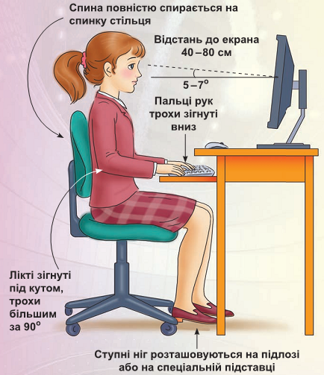
Працюємо за комп’ютером
Розділ 9 § 9.3
Сторінка
269-270

Slide 34
Дякую за увагу!
За новою програмою
Урок 49

